Slide 1
Generatorlarni uyg‘otishni avtomatik rostlash (АРВ).
Texnik ekspluatatsiya qilish qoidalariga asosan hamma generatorlar, quvvati va kuchlanishidan qat’iy nazar, uyg‘otishning releli jadallash qurilmasiga ega bo‘lishi, 3 MVt va undan ortiq quvvatli generatorlar esa (UAR-( АРВ)) bilan jihozlanishi kerak.
Avariya rejimida generatorning uyg‘onishini jadallashtirish uchun mo‘ljallangan oddiy avtomatik qurilma bo‘lib, uyg‘otishning releli jadallashtirish qurilmasi hisoblanadi (2.7-rasmda rele U< va kontaktor КФ). Jadal ta’sir etish usuli shundan iboratki, generatorning qisqichlaridagi kuchlanishning ancha pasayishi (odatda nominalning 85% idan kamroq) minimal kuchlanish relesi U< da o‘z kontaktlarini tutashtiradi va jadallashtirish kontaktori КФ ni ishga tushiradi, o‘z navbatida ishga tushib, uyg‘otgichning zanjiridagi shuntlash reostati ШР ning qarshiligini qisqa tutashtiradi. Natijada uyg‘otgichning uyg‘otish toki maksimal miqdorigacha tez ko‘payadi va generatorning uyg‘otilishi chegara qiymatigacha etadi.

Slide 2
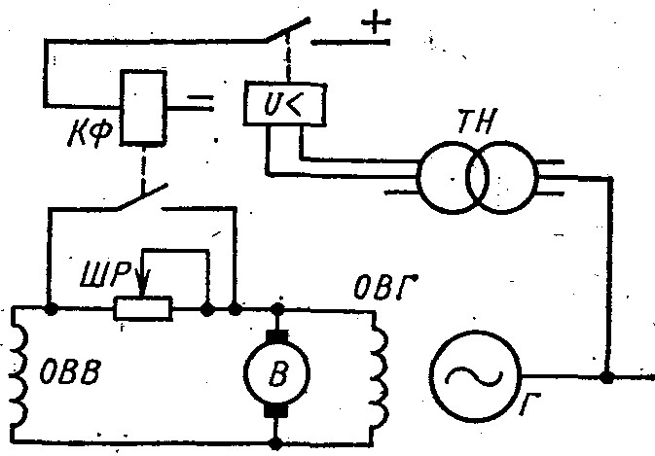

Slide 4
АРВ ning eng ko‘p tarqalgan qurilmalaridan biri kuchlanishni korrektorlash bilan birgalikda kompaundlash qurilmasidir (2.8-rasm). «Kompaundlash» termini statorning tokiga bog‘liq holda mashinaning uyg‘otish tokini avtomatik rostlashni ifodalaydi. Normal rejimda stator toki ortish holda (aktiv-induktiv yuklamada) generatorning kuchlanishi kamayadi, ammo kompaundlash qurilmasi uyg‘otgichning uyg‘otish tokini,binobarin, generatorning rotor tokini avtomatik raviщda oshiradi, buning ta’sirida generator statorining qisqichlaridagi kuchlanish kerakli qiymatigacha oshadi.
Kompaundlash qurilmasi generatorning avariya rejimida ham, ya’ni generatorning kuchlanishi kamayib, statorning chulg‘amidagi tok ancha ortganda ham yaxshi ishlaydi.Kompaundlash sxemasiga ikkilamchi chulg‘ami oraliq transformatori УТР ga ulangan tok transformatorlari TT hamda kompaundlash tokini uyg‘otgichning uyg‘otish chulg‘ami ОВВ ga berishdan oldin to‘g‘rilash uchun xizmat qiladigan to‘g‘rilagich В1 kiradi. Kompaundlash toki I_{k} korreksiyani hisobga olmaganda, tok I_{g}- ga proporsional bo‘ladi.
Kompaundlash generator kuchlanishining etarlicha aniq bir miqdorda turishini ta’minlay olmaydi. Shuning uchun uyg‘otishni generator statorining toki bo‘yicha rostlash bilan bir vaqtda statorning kuchlanishi bo‘yicha rostlash ham qo‘llaniladi. Kuchlanish bo‘yicha rostlash signalini berish uchun transformator УТП (magnitlanib turuvchi universal transformator) ikkita 2 va 4 chulg‘am bilan ta’minlanadi (2.8rasm, a).Chulg‘am 2 dagi tok U_{G} ga proporsional I_{n} tokning fazasi generator toki reaktiv tashkil etuvchicining fazasiga to‘g‘ri keladigan qilib tanlanadi. Shuning uchun sof aktiv yuklamada 1 va 2 chulg‘amlarning MYUK bir - biriga nisbatan 90º siljigan bo‘ladi, generator sof reaktiv yuklamada ishlasa, ular fazasi bo‘yicha ustma-ust tushadi. Shu sababli I_{G} va U_{G} qiymatlari o‘zgarmaganda sos qancha kichik bo‘lsa yoki generatorning reaktiv yuklamasi katta bo‘lsa, kompaundlash toki shuncha katta bo‘ladi

Slide 5
Kuchli ta’sir etuvchi AРВ ning struktura sxemasi

Slide 6
Umumiy holda kuchlanish korrektorining tarkibiga me’yorlash avtotransformatori УАТ orqali kuchlanish transformatori TН zanjiriga ulanadigan ikkita o‘lchash elementi I1 va I2 kiradi.O‘lchash elementi I1 ning chiqishidagi to‘g‘rilangan tok I₁ kirish kuchlanishiga to‘g‘ri proporsionaldir. Shuning uchun bu element to‘g‘ri chizikli element deb ataladi.I2 elementning chiqishidagi to‘g‘rilangan tok I₂ egri chiziqli deb atalib, kirish kuchlanishi kattaligiga nisbatan egri chiziqli bog‘lanishga ega bo‘ladi. Ikkala tok I₁ va I₂ kuchaytirgich U ga keladi va kuchaytirgich ularning ayirmasiga reaksiya beradi va uni kuchaytiradi. Korrektorning chiqishidan chiqqan tok bu holda УТП ning
qo‘shimcha magnitlash chulg‘ami 4 ga keladi.
Rasmdan ko‘rinadiki, o‘lchash elementlarining kirishidagi kuchlani U₁ dan kamayib ketsa, toklarning ayirmasi (I₁ - I₂) ta’sirida korrektorning chiqishidagi tok ortadi. Korrektor generatornint kuchlanishini o‘lchash elementlarining kirishidagi kuchlanish U₁ ga teng miqdorda bir xil qilib ushlab turadi. Avtotransformator УАТ yordamida korrktorning sozlanishini o‘zgartirish mumkin.

Slide 7
Generatorlarni parallel ishlashiga ulash.
Sinxron generatorlar parallel ishlashi uchun aniq sinxronlash va o‘z–o‘zini sinxronlash usullari bilan ulanishi mumkin. Ikkala holda ham ishlamayotgan agregatniig birlamchi dvigateliga bug‘ yoki suv yuboriladi va agregat sinxron aylanish chastotasiga yaqin chastotagacha aylantiriladi. Generator uyg‘otilgan holda ulanadigan aniq sinxronlash usulida uni tarmoqqa ulash paytida quyidagi shartlar bajarilishi kerak:ulanayotgan generator va tarmoq kuchlanishlari effektiv qiymatlarining tengligi; generator va tarmoq kuchlanishlari chastotalarining tengligi; generator va tarmoqning bir nomdagi kuchlanishlari fazalarining mos kelishi.Aniq sinxronlashda ko‘rsatilgan shartlardan birortasiga amal qilinmasa,tokning birdaniga katta o‘zgarishiga olib keladi, bu esa faqat ulanayotgan generatorgagina xavfli bo‘lmay, balki energotizim ishining turg‘unligi uchun ham xavfli hisoblanadi.

Slide 8
